Slide 1

Momentum dan Impuls
Disusun Oleh :
Chairani Kartini S.Harry
2013022028

Slide 2



Slide 3
MOMENTUM
Momentum adalah ukuran kesukaran untuk menghentikan suatu benda. Momentum adalah hasil kali massa benda dengan kecepatan benda pada waktu tertentu, dan termasuk besaran vektor.
Momentum dapat dirumuskan:
P=m .v
Keterangan :
p = momentum (Ns)
m = massa benda (kg)
v = kecepatan benda (m/s)

Slide 4
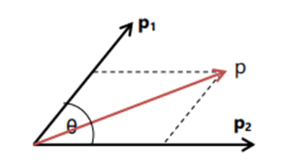
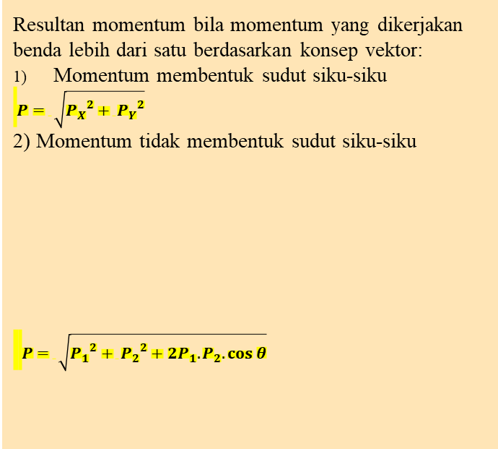
MOMENTUM
Resultan momentum bila momentum yang dikerjakan benda lebih dari satu berdasarkan konsep vektor:
Momentum membentuk sudut siku-siku
$P= \sqrt{{P_{X}}^{2}+ {P_{Y}}^{2}}$
2) Momentum tidak membentuk sudut siku-siku
$P= \sqrt{{P_{1}}^{2}+ {P_{2}}^{2}+2P_{1}.P_{2}.\cos{θ}}$

Slide 5
IMPULS
Impuls adalah perubahan momentum atau gaya yang mengubah suatu momentum (gaya impulsif). Impuls adalah hasil kali gaya impulsive dengan selang waktu gaya tersebut bekerja, dan termasuk besaran vektor.
Impuls dapat dirumuskan:
I=F .∆t
Keterangan :
I = impuls (Ns)
F = gaya impulsif (N)
Δt = selang waktu gaya (s)

Slide 6
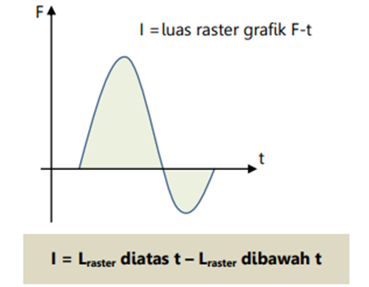

IMPULS
Impuls pada gaya yang berubah-ubah dapat dirumuskan:
$I=\int_{t1}^{t2}{F(t)}dt$
Impuls pada grafik hubungan F-t adalah sebagai berikut:

Slide 7

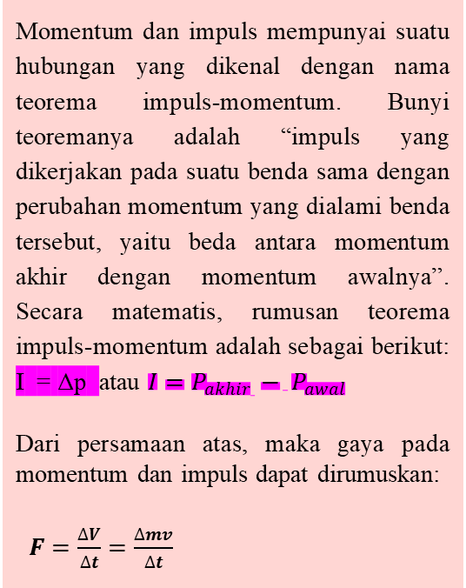
HUBUNGAN MOMENTUM DAN IMPULS
Momentum dan impuls mempunyai suatu hubungan yang dikenal dengan nama teorema impuls-momentum. Bunyi teoremanya adalah “impuls yang dikerjakan pada suatu benda sama dengan perubahan momentum yang dialami benda tersebut, yaitu beda antara momentum akhir dengan momentum awalnya”. Secara matematis, rumusan teorema impuls-momentum adalah sebagai berikut: I = Δp atau $I=P_{akhir }− P_{awal}$
Dari persamaan atas, maka gaya pada momentum dan impuls dapat dirumuskan:
$F=\frac{∆V}{∆t}=\frac{∆mv}{∆t}$

Slide 8
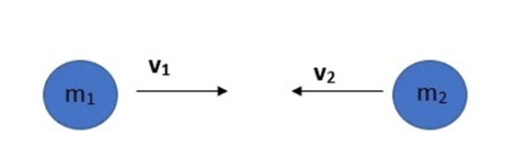
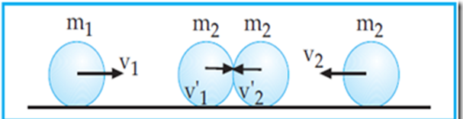
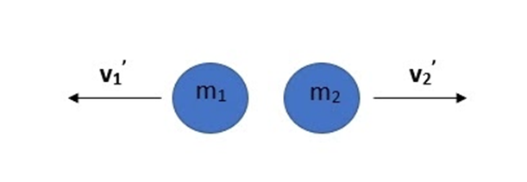
01
02
03
HUKUM KEKEKALAN MOMENTUM
Kekekalan momentum linear dapat dirumuskan melalui kejadian-kejadi berikut:
Saturn is the ringed one
Σpawal = m1.v1 + m2.v2
Dari kejadian-kejadian diatas, suatu benda atau sistem dapat memiliki kekekalan momentum, dengan catatan tidak ada pengaruh dari luar benda atau sistem.
Δp2 = -Δp1
Σpawal = Σpakhir
m1.v1 + m2.v2 = m1.v’1 + m2.v’2
Σpakhir = m1.v’1 + m2.v’2

Slide 9

Koefisien restitusi (diberi lambang e) adalah negatif perbandingan antara kecepatan relatif sesudah tumbukan dengan kecepatan relatif sebelum tumbukan
Kekekalan momentum untuk tiap sumbunya:
Sumbu x
ΣP_{0x} = m₁.v₁.cos θ ± m₂.v₂.cos α
Sumbu y
ΣP_{0y} = m₁.v₁.sin θ ± m₂.v₂.sin α
$$e=−\frac{∆v^{′}}{∆v}=−\frac{{v_{2}}^{′}− {v_{1}}^{′}}{v_{1}− v_{2}}$$

Slide 10
JENIS-JENIS TUMBUKAN
Tumbukan lenting sempurna (elastis)
Tumbukan lenting sebagian
Tumbukan tak lenting
Tumbukan lenting sebagian ialah tumbukan antara dua benda yang jumlah energi kinetiknya sesudah terjadi tumbukan, lebih kecil di bandingkan dengan jumlah energi kinetiknya sebelum terjadi tumbukan.
Tumbukan tidak lenting sempurna terjadi jika dua benda yang bertumbukan menyatu dan bergerak secara bersamaan. Setelah terjadinya tumbukan, maka kedua benda akan bergabung atau menjadi satu.
Tumbukan lenting sempurna ialah tumbukan yang energi kinetiknya kekal.
m₁.v₁ + m₂.v₂ = m₁.v’₁ + m₂.v’₂
e = √(h'/h)
m₁.v₁ + m₂.v₂ = (m₁+m₂)v’

Slide 11
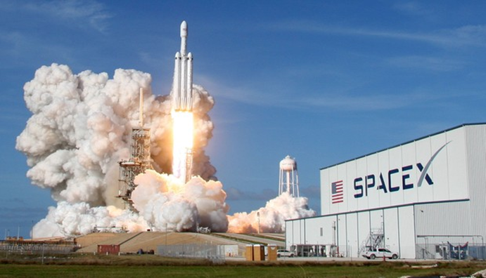
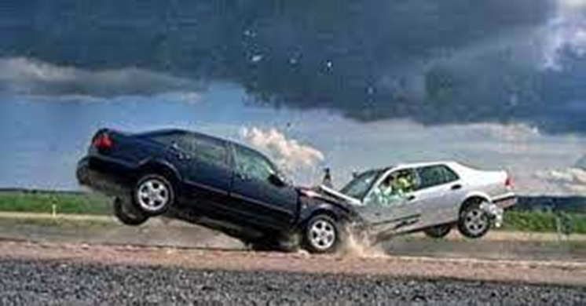
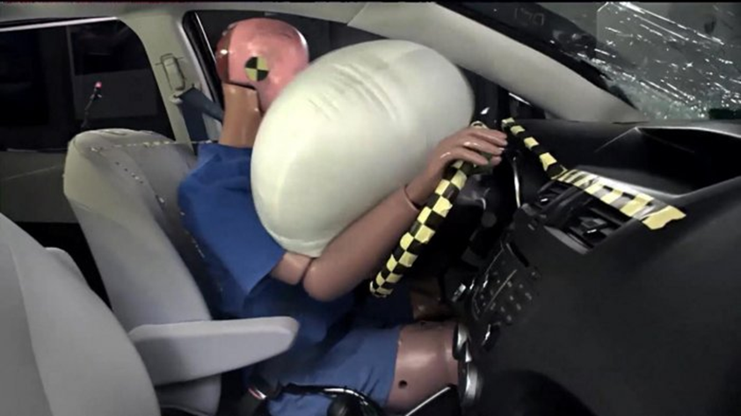
PENERAPAN MOMENTUM DALAM KEHIDUPAN SEHARI-HARI
01
02
03
PELUNCURAN ROKET
MOBIL BERTABRAKAN
AIR BAG MOBIL

Slide 12
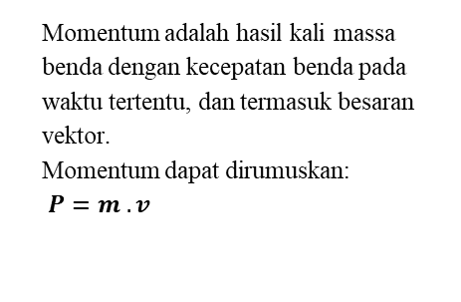
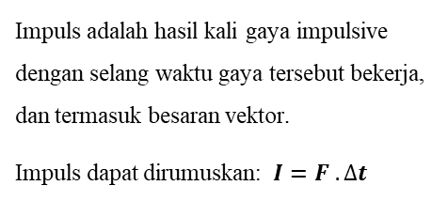
KESIMPULAN
Momentum
Peristiwa
Impuls
Jenis Tumbukan
Momentum adalah hasil kali massa benda dengan kecepatan benda pada waktu tertentu, dan termasuk besaran vektor.
Momentum dapat dirumuskan:
$P=m . v$
1. Peluncuran Roket
2. Mobil
3. Balon udara dan sabuk pengaman pada mobil
Impuls adalah hasil kali gaya impulsive dengan selang waktu gaya tersebut bekerja, dan termasuk besaran vektor.
Impuls dapat dirumuskan: $I=F . ∆t$
Tumbukan lenting sempurna. Tumbukan lenting sebagian, dan Tumbukan tidak lenting sama sekali

